Slide 1
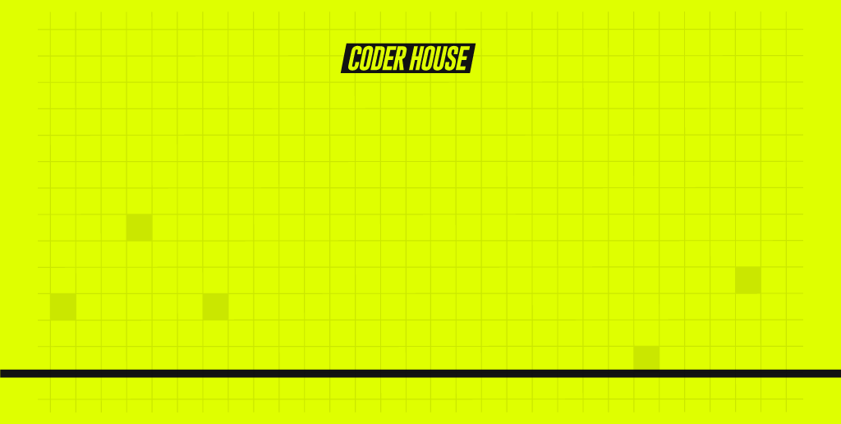
Clase 9. Programación Backend
Motores de Plantillas

Slide 2


Entender qué es un motor de plantillas y su implementación en el backend.
Conocer el motor de plantillas Handlebars: sintaxis y uso, e integrarlo a Express
OBJETIVOS DE LA CLASE

Slide 3

CRONOGRAMA DEL CURSO
Clase 8
Clase 9
Clase 10
Router & Multer
Motores de Plantillas
Pug & Ejs

Slide 4
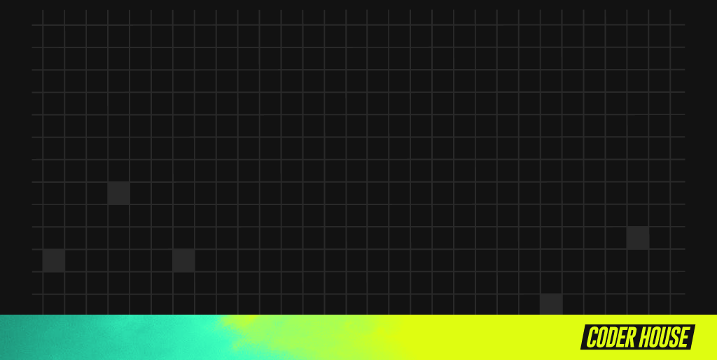
Motores de plantillas
(Template engines)

Slide 5

Concepto MVC
Modelo Vista Controlador
En la programación en general y en la programación web en particular existe el denominado patrón MVC (Modelo Vista Controlador)
Este patrón trata de separar los datos de su presentación. Por decirlo en términos web, separar el código del programador del código del diseñador web.
Las plantillas (templates) son una aproximación más para resolver este problema.

Slide 6
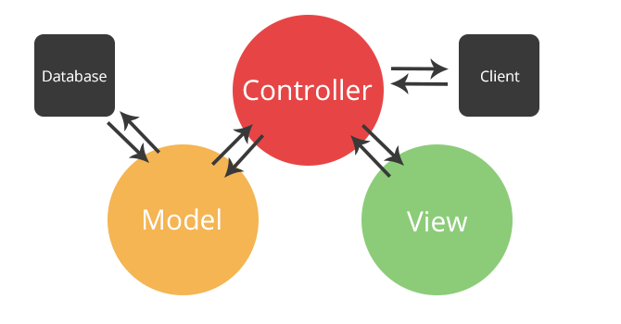
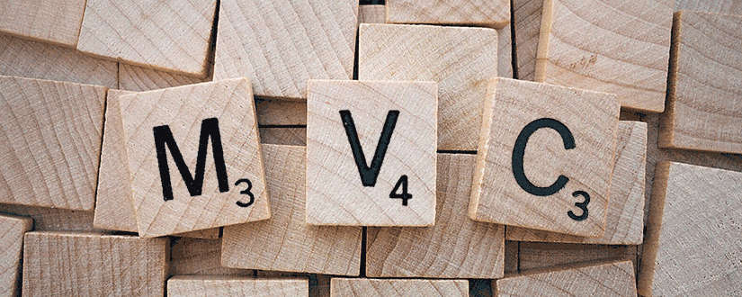
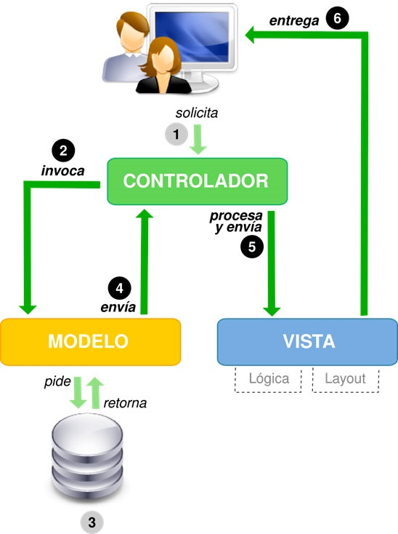
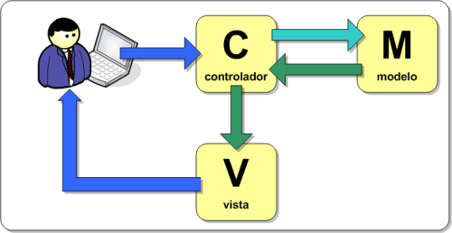
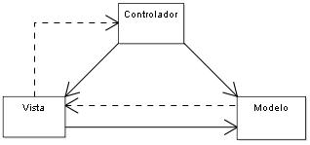
Esquemas

Slide 7
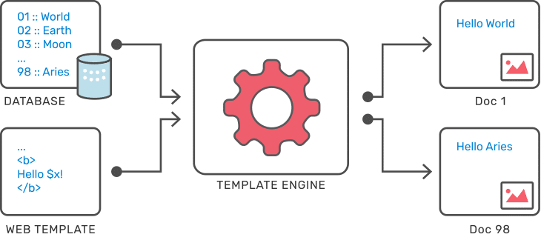
Motores de Plantillas
Un motor de plantillas lee un archivo de texto (plantilla) que contiene la presentación ya preparada en un lenguaje Pseudo HTML e inserta en él la información dinámica que le ordena el "controlador" (la C de MVC) que representa la parte que une la vista con la información.
La sintaxis a utilizar depende del motor de plantillas utilizado.
Los motores de plantillas suelen tener un pequeño lenguaje de script que permite generar código dinámico.

Slide 8

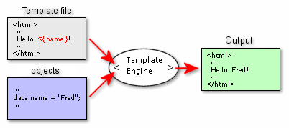
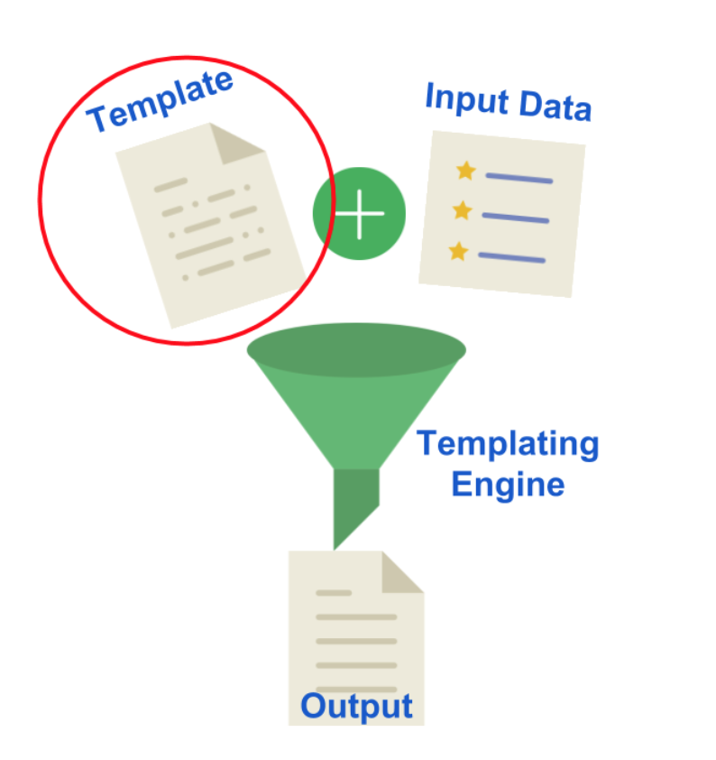
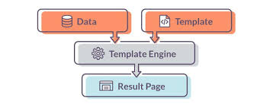
Esquemas

Slide 9

Ventajas de utilizar un motor de plantillas
El código resultante es más organizado, y tenemos garantía de que no habrá HTML mal formado.
Podemos separar nuestro equipo en dos, al trabajar interfaces de usuario sin necesidad de desarrollar en Back-End.
Los motores de plantilla nos permiten reutilizar secciones de código ayudando así a mantener nuestro proyecto optimizado.
Existen muchas utilidades que nos ayudan a dotar de mejor interacción a la parte visual de nuestras aplicaciones.
Con los motores de plantillas podemos separar, optimizar y organizar nuestro código

Slide 10

Desventajas de NO utilizar un motor de plantillas
La no utilización de un motor de plantillas puede afectar la velocidad de nuestro desarrollo de aplicaciones.
El riesgo de hacer HTML mal formado es mucho mayor, por lo que obtener certificaciones para nuestro código se puede hacer difícil.
El código resultante puede resultar difícil de documentar y de compartir con otros desarrolladores.
Si utilizamos código para generar HTML siempre será incómodo trabajar con caracteres especiales.
Hay tendencia a no separar la lógica de aplicación de la presentación.

Slide 11
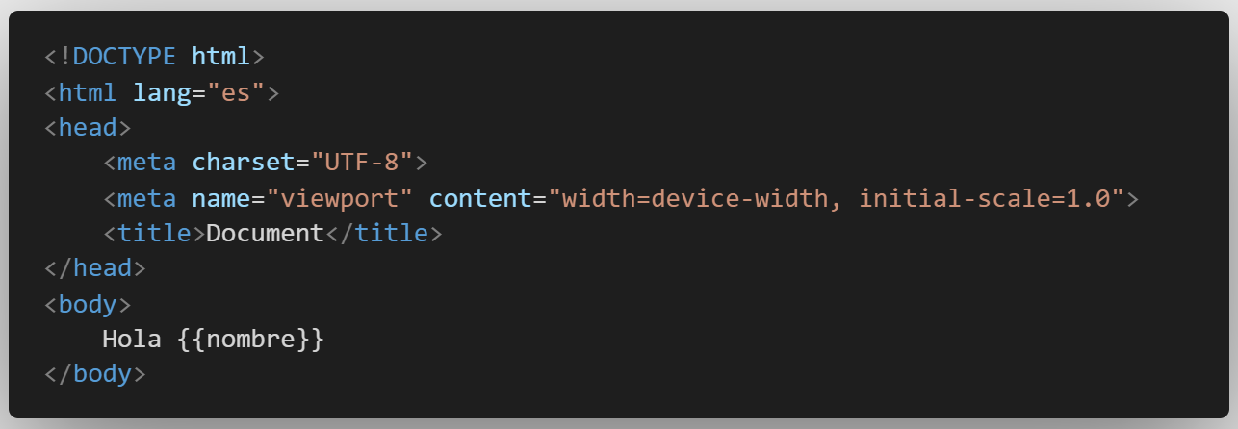

Ejemplo genérico
Al procesar este fichero, el motor de plantillas lo recorrerá, parseará y sustituirá esa "etiqueta clave" {{nombre}} por el valor que le hayamos indicado (por ejemplo el nombre del visitante) de forma que tengamos una presentación personalizada.

Slide 12


Handlebars

Slide 13

¿Qué es Handlebars?
Handlebars es un lenguaje de plantillas simple.
Utiliza una plantilla y un objeto de entrada para generar HTML u otros formatos de texto.
Las plantillas de Handlebars tienen el aspecto de texto normal con expresiones de Handlebars incrustadas.
Una expresión de Handlebars se compone de {{ + algunos contenidos + }}
Cuando se ejecuta la plantilla, las expresiones de Handlebars se reemplazan con valores de un objeto de entrada.

Slide 14
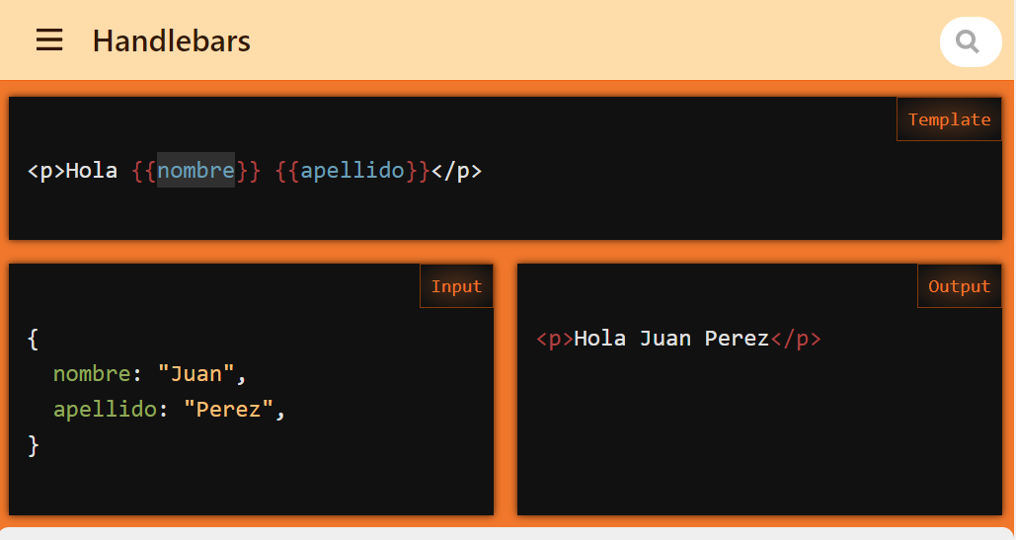
Ejemplo Handlebars Online
https://handlebarsjs.com/examples/simple-expressions.html

Slide 15
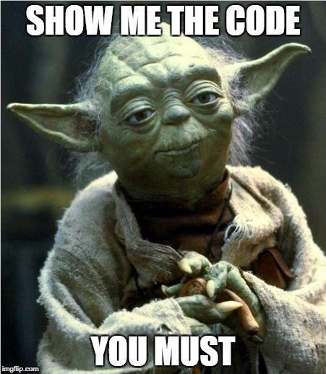

Slide 16
Implementación de Handlebars desde el CDN
<!DOCTYPE html>
<html lang="en">
<head>
<meta charset="UTF-8">
<meta name="viewport" content="width=device-width, initial-scale=1.0">
<title>Document</title>
</head>
<body>
<span></span> <!-- para inyectar el resultado -->
<!-- incluir handlebars desde el CDN -->
<script src="https://cdnjs.cloudflare.com/ajax/libs/handlebars.js/4.7.7/handlebars.min.js"></script>
<script>
const template = Handlebars.compile('<h1>{{nombre}}</h1>'); // compila la plantilla
const html = template({ nombre: 'coder' }); // genera el html
document.querySelector('span').innerHTML = html; // inyecta el resultado en la vista
</script>
</body>
</html>

Slide 17

Datos personales
Vamos a practicar lo aprendido hasta ahora
Tiempo: 10 minutos

Slide 18
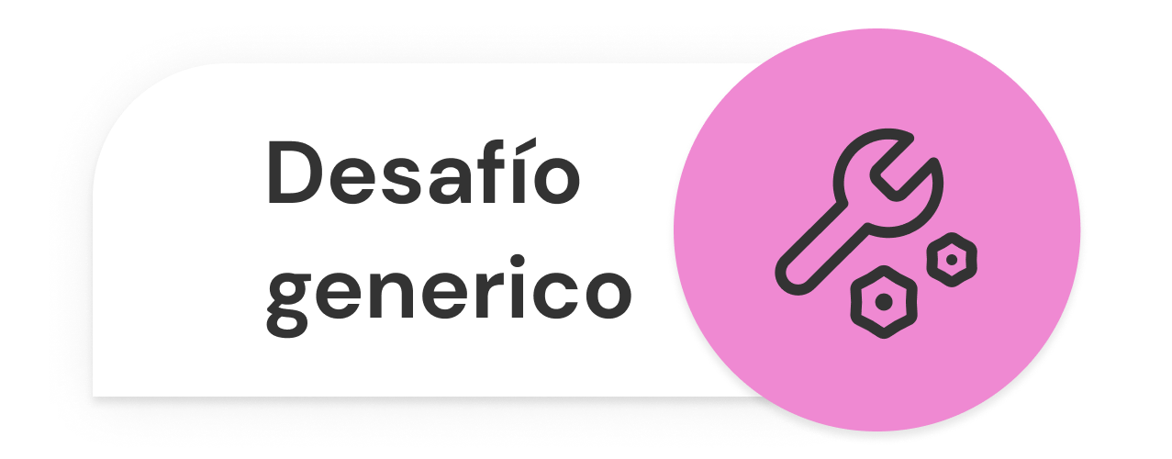
Realizar una página web que permita mostrar datos personales de la siguiente forma:
<h1>Datos Personales</h1>
<ul>
<li>(nombre)</li>
<li>(apellido)</li>
<li>(edad)</li>
<li>(email)</li>
<li>(teléfono)</li>
</ul>
Con los datos que provienen desde un objeto:
{
nombre: '...',
apellido: '...',
edad: ...,
email: '...',
telefono: '...'
}

Slide 19
Importar Handlebars vía CDN en el frontend para crear dicha vista en forma dinámica. Esta página será servida desde el espacio público de un servidor basado en node.js y express.

Slide 20
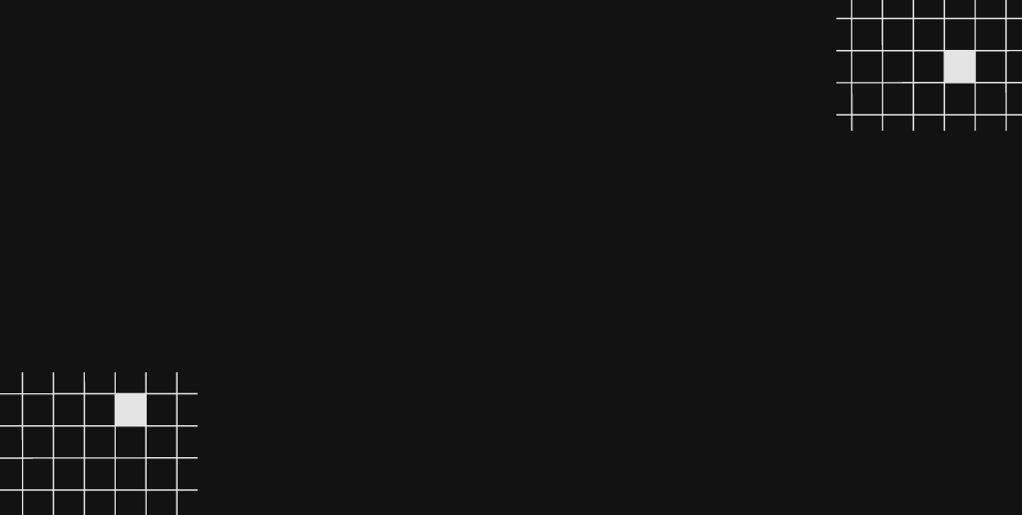
☕
BREAK
¡5/10 MINUTOS Y VOLVEMOS!

Slide 21
Motores de plantillas para Express
Fuente: https://expressjs.com/

Slide 22
Creando un motor de plantillas custom para express
Utilizamos el método app.engine(ext, callback) para crear nuestro propio motor de plantilla. ext hace referencia a la extensión de archivo y callback es la función de motor de plantilla, que acepta como parámetros la ubicación del archivo, el objeto options y la función callback.
El método app.set('views', path) especifica la carpeta de plantillas.
El método app.set('view engine', name) registra el motor de plantillas.

Slide 23
Ejemplo
El siguiente código es un ejemplo de implementación de un motor de plantilla muy simple para la representación de archivos .ntl.
const fs = require('fs');
// defino el motor de plantilla
app.engine('ntl', function (filePath, options, callback) {
fs.readFile(filePath, function (err, content) {
if (err) {
return callback(new Error(err));
}
const rendered = content.toString()
.replace('#title#', ''+ options.title +'')
.replace('#message#', ''+ options.message +'');
return callback(null, rendered);
});
});
app.set('views', './views'); // especifica el directorio de vistas
app.set('view engine', 'ntl'); // registra el motor de plantillas

Slide 24

Ejemplo
La aplicación ahora podrá representar archivos .ntl. Creamos un archivo denominado index.ntl en el directorio views con el siguiente contenido:
A continuación, creamos la siguiente ruta en la aplicación:
app.get('/', function (req, res) {
res.render('index', { title: 'Hey', message: 'Hello there!'});
});

Slide 25
Motor de plantillas custom
Crearemos nuestro propio motor de plantillas.
Tiempo: 10 minutos

Slide 26
Desarrollar un motor de plantillas custom para un servidor basado en express, que permita representar en la ruta '/cte1' el siguiente archivo de plantilla 'plantilla1.cte':
<h1>^^titulo$$</h1>
<p>^^mensaje$$</p>
<b>^^autor$$</b>
<hr>
<i><b>Versión: ^^version$$</b></i>
Con los datos que provienen desde un objeto:
{
titulo: (algún título en string),
mensaje:(algún mensaje en string),
autor: (algun autor en string),
version: (numerica)
}

Slide 27
Este motor personalizado debe permitir parsear objetos de datos con claves dinámicas y volcar sus valores en la plantilla seleccionada.
Crear otra ruta '/cte2' que represente otro archivo de plantilla: 'plantilla2.cte' con los datos nombre, apellido y la fecha/hora provenientes de un objeto.

Slide 28

Handlebars en express

Slide 29


Introducción
Handlebars puede funcionar de dos formas
desde el lado del servidor
desde el lado del cliente.
Esta versatilidad hace que podamos decidir mejor cómo queremos realizar nuestras aplicaciones, ya que si es una SPA tal vez el enfoque del lado del cliente sea más sencillo y útil, pero si queremos un website tal vez generar todo en el servidor sea más útil.

Slide 30
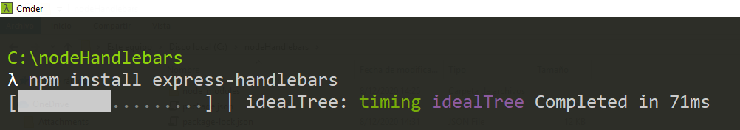
Instalar Handlebars del lado del Servidor
Para utilizar Handlebars del lado del servidor y así integrarlo con express ejecutamos el siguiente comando:
npm install express-handlebars
Así npm va a descargar todos los componentes necesarios para que podamos incorporar este motor en nuestro proyecto.

Slide 31
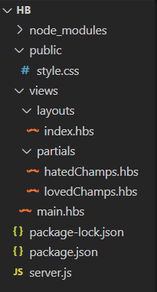
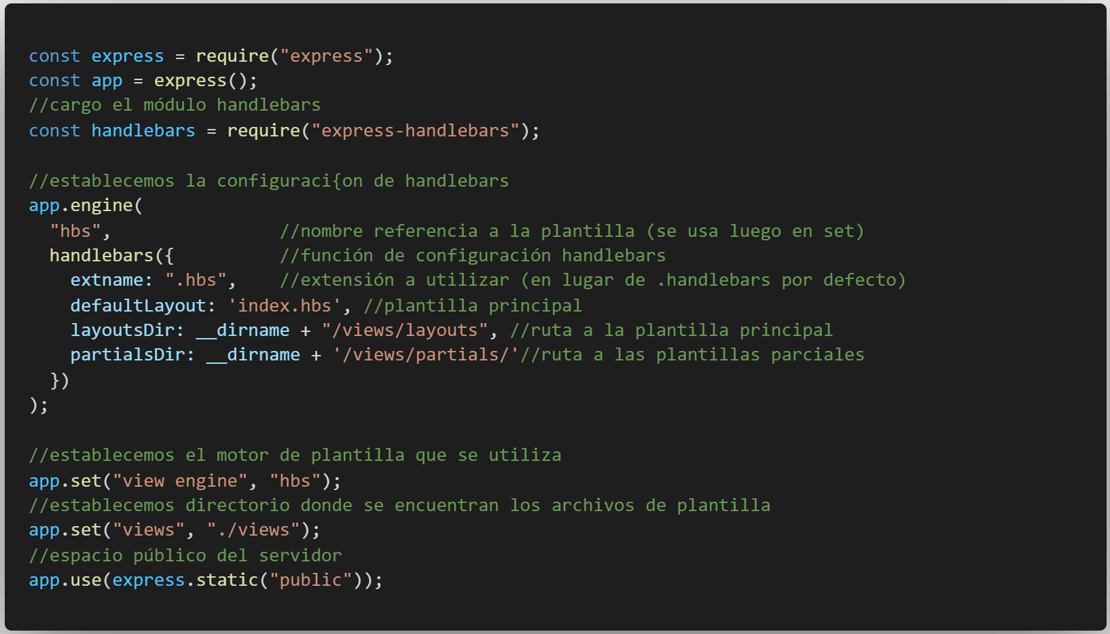
Ejemplo handlebars en Node.js (código de servidor)

Slide 32
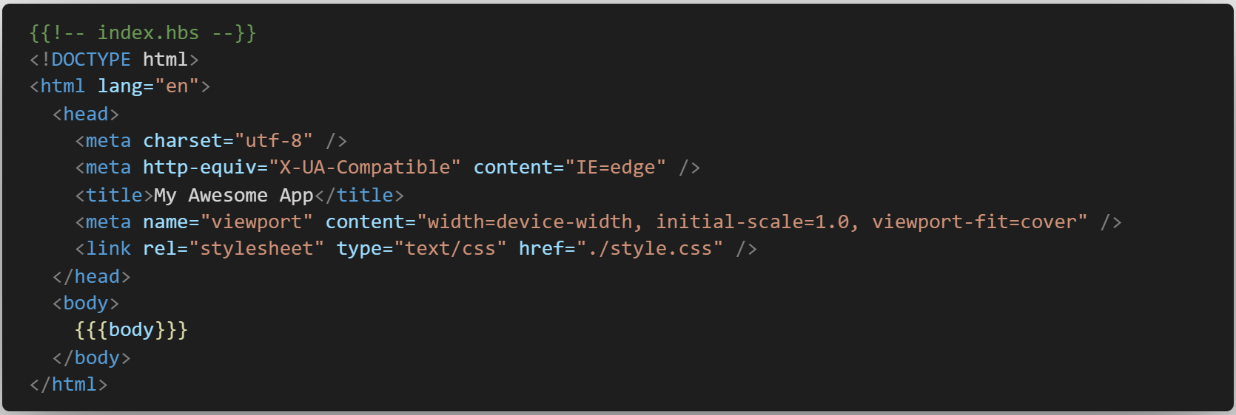
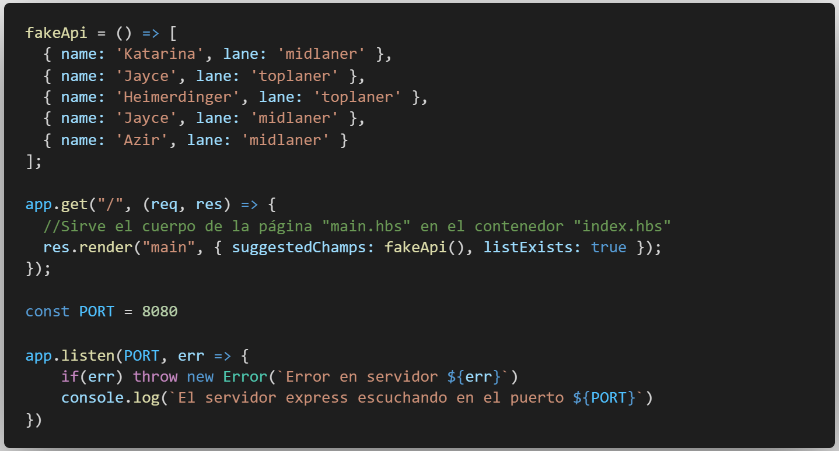
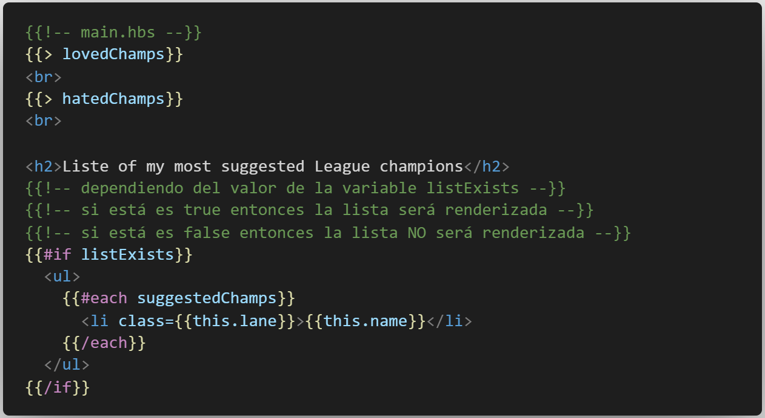
Ejemplo handlebars en Node.js (código de servidor y vista)

Slide 33
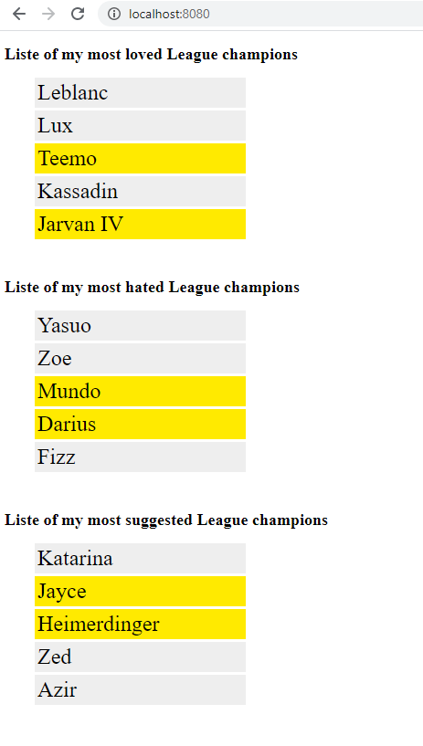
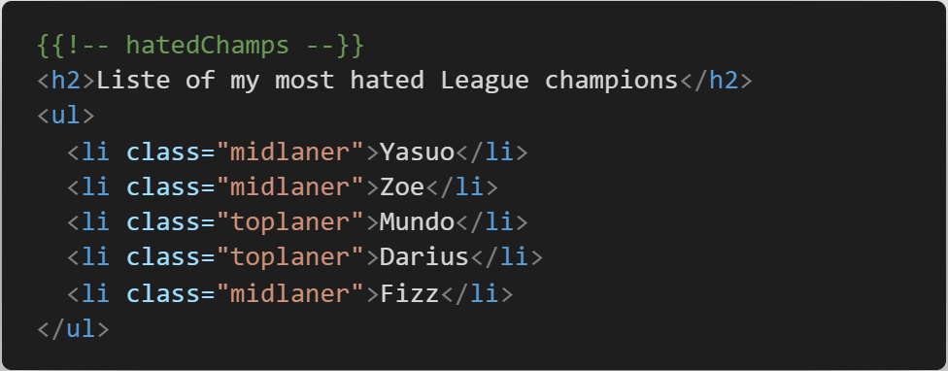
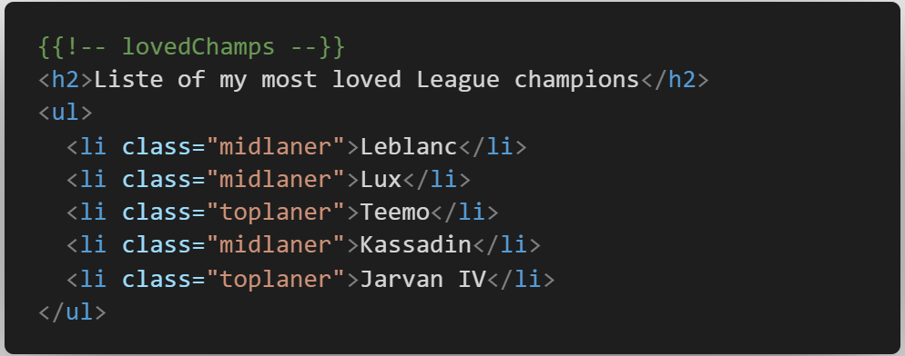
Ejemplo handlebars en Node.js (código de vista y salida)

Slide 34
Handlebars con express
Tiempo: 10 minutos

Slide 35
Transformar el primer desafío, pero esta vez la página dinámica la creará el servidor desde handlebars instalado y configurado para trabajar con express.
Utilizar la misma estructura de plantilla HTML dentro de una pagina web con encabezado y el mismo objeto de datos.
El servidor escuchará en el puerto 8080 y el resultado lo ofrecerá en su ruta root.

Slide 36

¿PREGUNTAS?

Slide 37
¡MUCHAS GRACIAS!
Resumen de lo visto en clase hoy:
-Introducción a los motores de plantillas y su uso con Express
-Motor de plantillas Handlebars

Slide 38

OPINA Y VALORA ESTA CLASE

Slide 39
#DEMOCRATIZANDOLAEDUCACIÓN

